Slide 1
BPM - Fundamentos
Capítulo 10 – Transformação de processos
Prof. Enivaldo Bigão

Slide 2
BPM - Fundamentos
CAPÍTULO 10 – Aula 2 – Condução da transformação de processos
PROF. ENIVALDO BIGÃO

Slide 3
Nesta aula
Condução da transformação de processos

Slide 4

Condução da transformação de processos

Slide 5

Condução da transformação de processos
Cada transformação tem escopo, objetivos e direcionadores diferentes.
Algumas transformações são orientadas funcionalmente e confinadas em uma área funcional.
Outras são orientadas por processos interfuncionais.

Slide 6
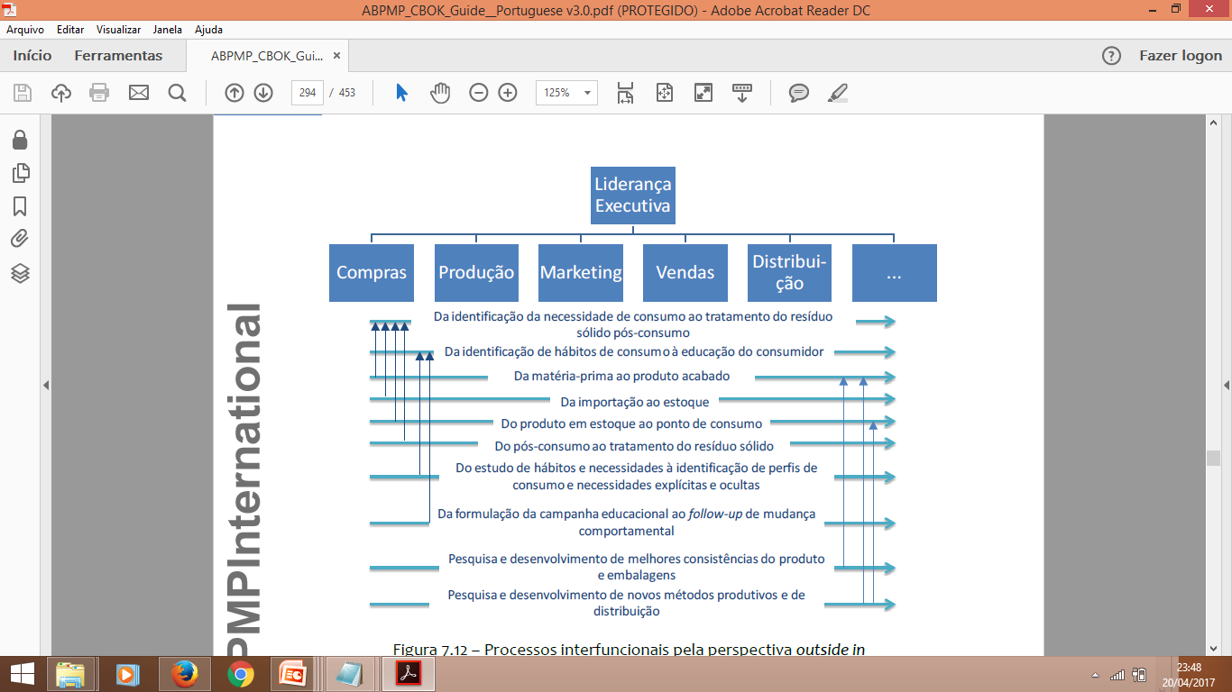
Condução da transformação de processos
Processos interfuncionais - exemplo

Slide 7
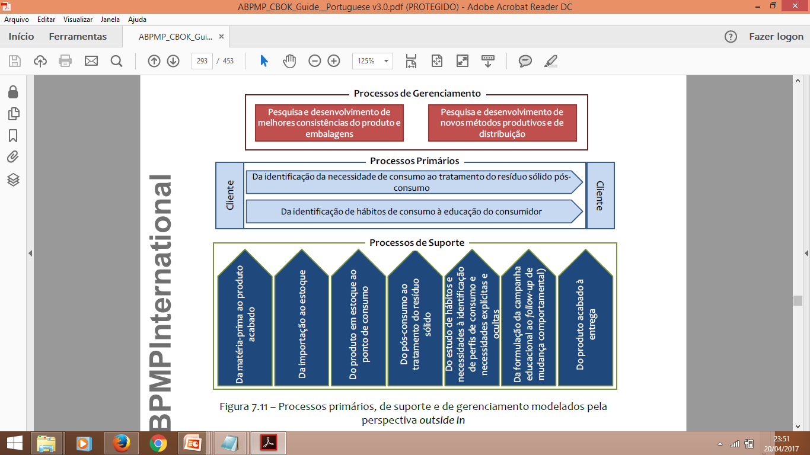
Condução da transformação de processos
Processos interfuncionais - exemplo

Slide 8
Condução da transformação de processos
A equipe precisa lidar com questões de procedimento:
Em quantos projetos a iniciativa de transformação será subdividida?
Em quantas equipes será subdividido o projeto?
Serão feitas entrevistas e/ou workshops?
Os profissionais de negócio receberão treinamento em modelagem ou toda modelagem será feita pela equipe de transformação?
Quem será envolvido na criação da governança e padrões para a transformação?
Onde a equipe irá encontrar as regras de negócio?
O que está fora dos limites ao se questionar e considerar mudanças?
A equipe adotará uma perspectiva de processos ou uma perspectiva funcional?
Existirá um escritório de processos para prover orientação e padrões?
A equipe usará simulação para validar o desenho?

Slide 9
Conclusão
Cada transformação tem escopo, objetivos e direcionadores diferentes.
Algumas transformações são orientadas funcionalmente e confinadas em uma área funcional.
Outras são orientadas por processos interfuncionais.

Slide 10
Próxima aula
Tecnologias de gerenciamento de processos de negócio
Negócio e tecnologia da informação

